Slide 1
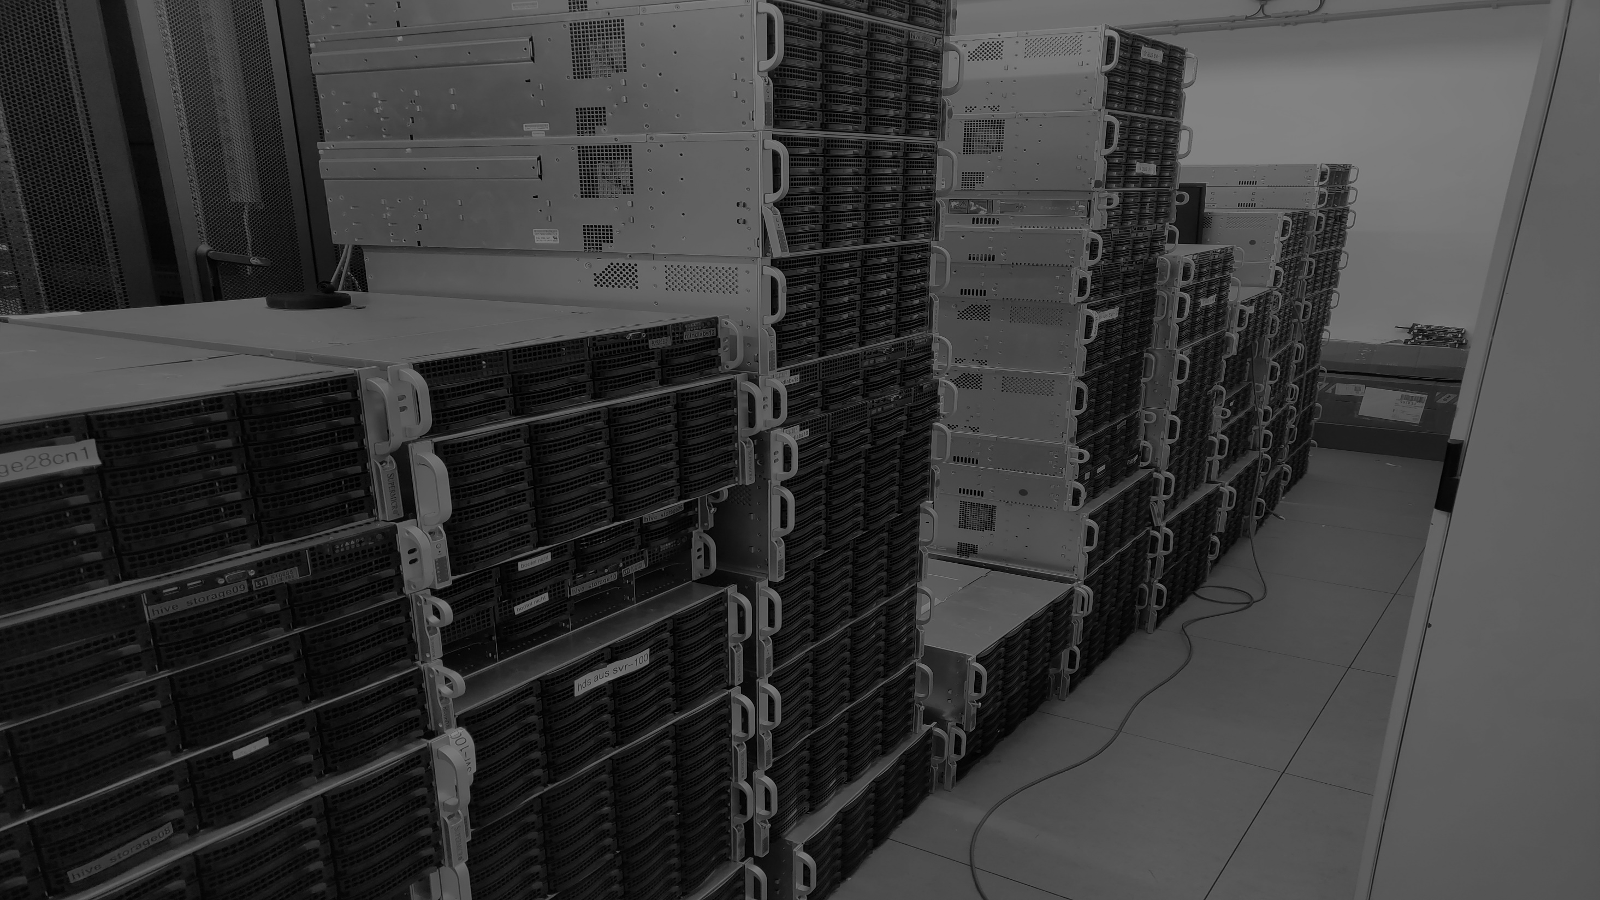
Jannis Walter
Systemintegrator & Projektmanager

Slide 2
Agenda
„Kein Plan überlebt den Kontakt mit der Realität.“ - Helmuth von Moltke, preußischer Generalfeldmarschall
Über Mich
Ausbildung
Bisherige Arbeitgeber
Q & A

Slide 3
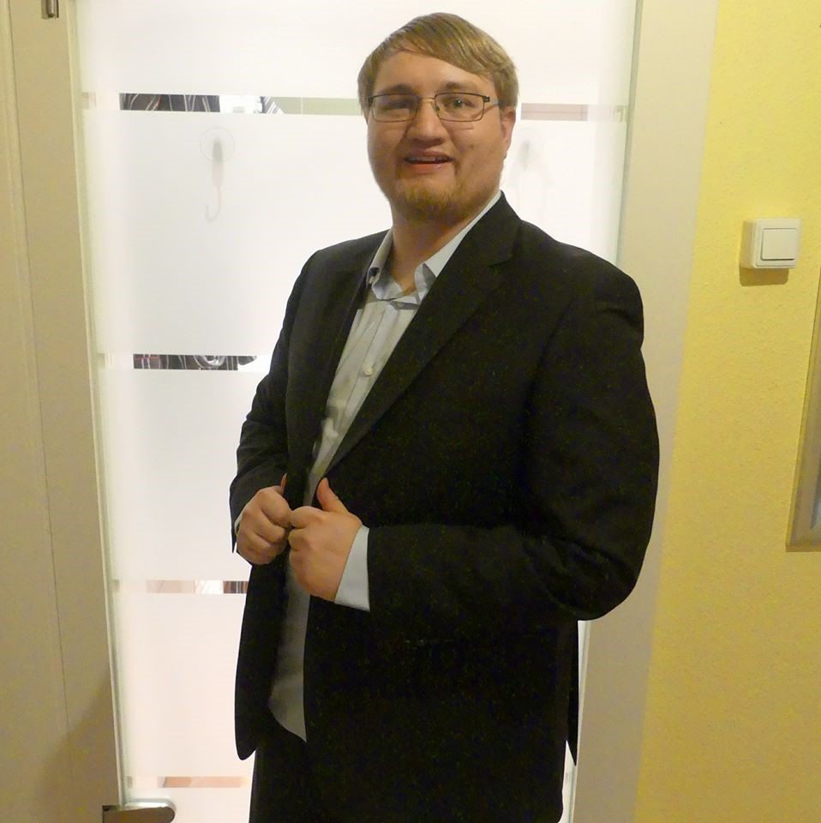
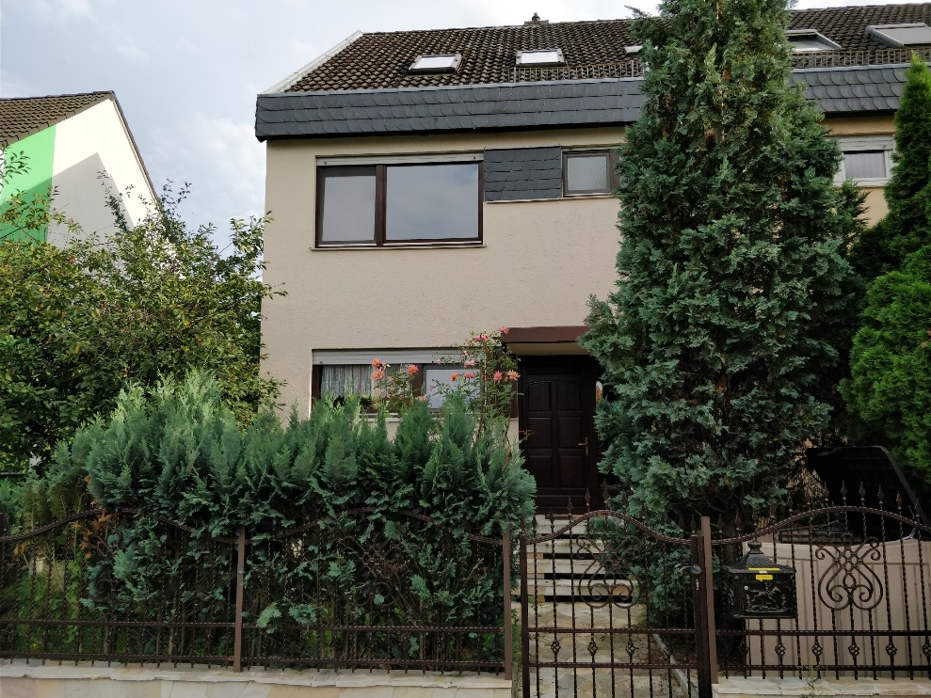
Ich Selbst
Alter: 26
Geboren und aufgewachsen in Offenbach am Main
Abschluss der IHK Ausbildung FiSy 2013
6 Jahre Berufserfahrung in Rechenzentren, Linux & Rechenzentrumsnetzwerken
Eigenheimbesitzer seit 2017

Slide 4
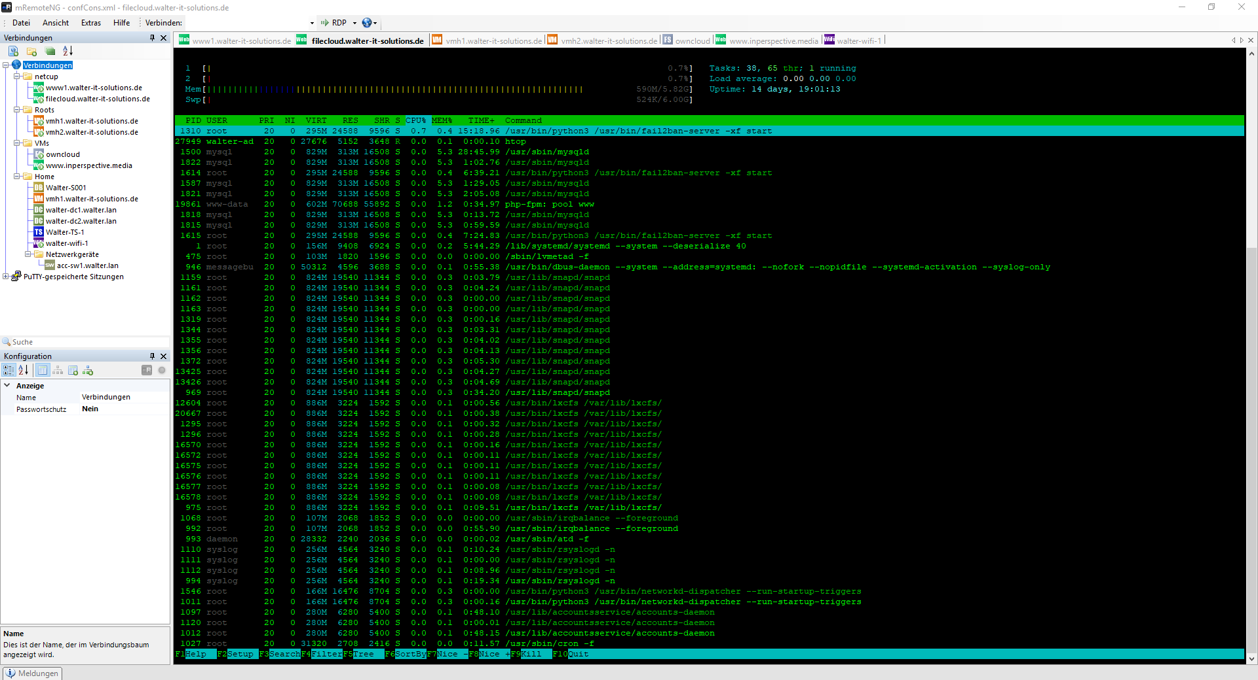
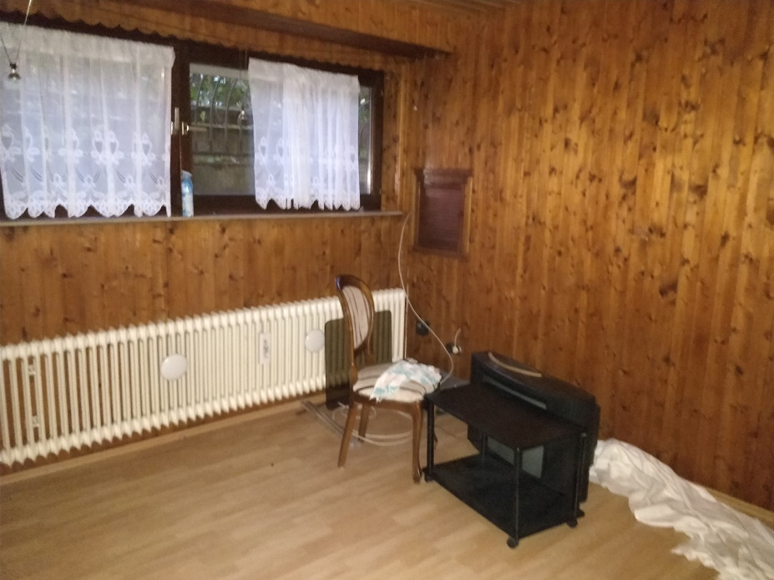
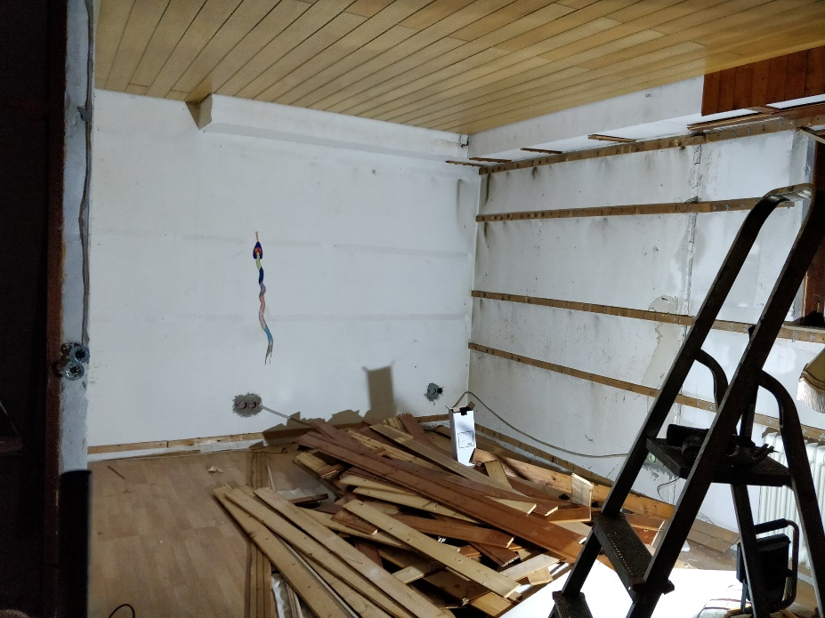
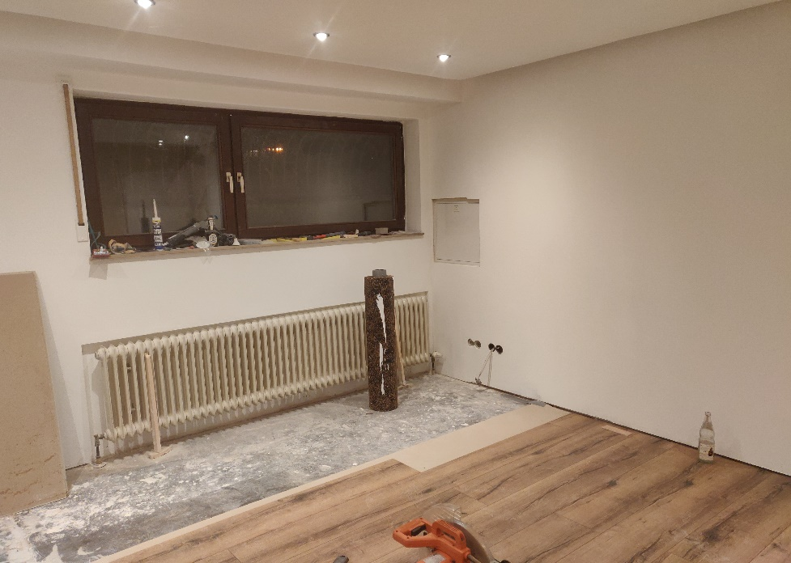
Hobbys
IT
2 KVM Root Server bei Hetzner mit je einem /28
8 VMs unteranderem bei AWS, Azure und Netcup
IpSec VPN zwischen VMs, Roots und zuhause
Serverraum
Festes /29 Subnetz, NAS, USV, etc.
Heimwerken Do-It-Yourself

Slide 5
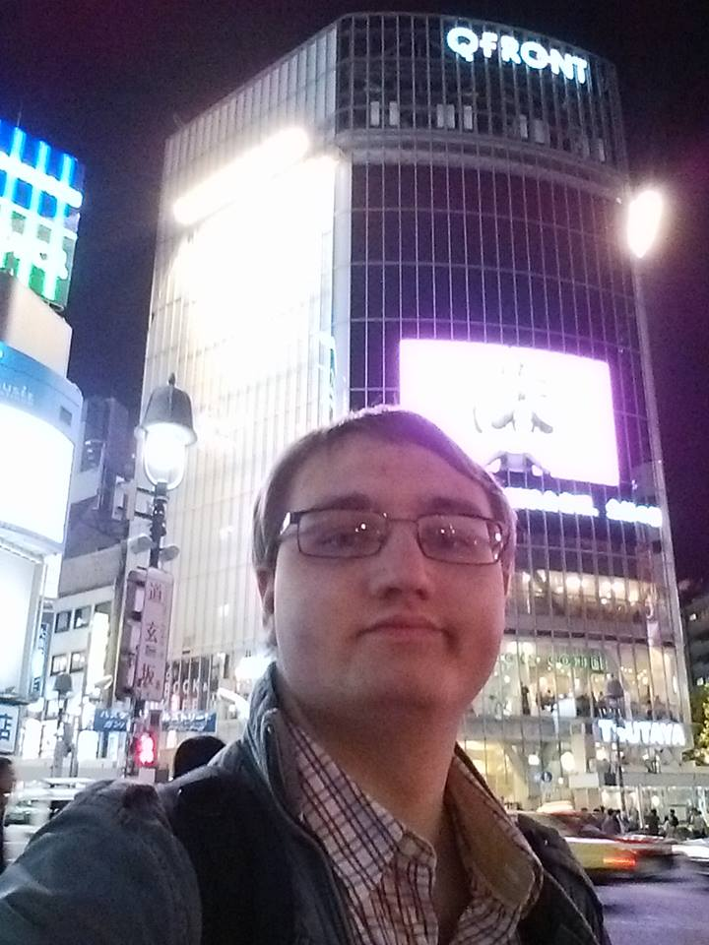
Reisen (Meistens Beruflich)
Singapur, Singapur
Tokyo, Japan
New York, USA

Slide 6
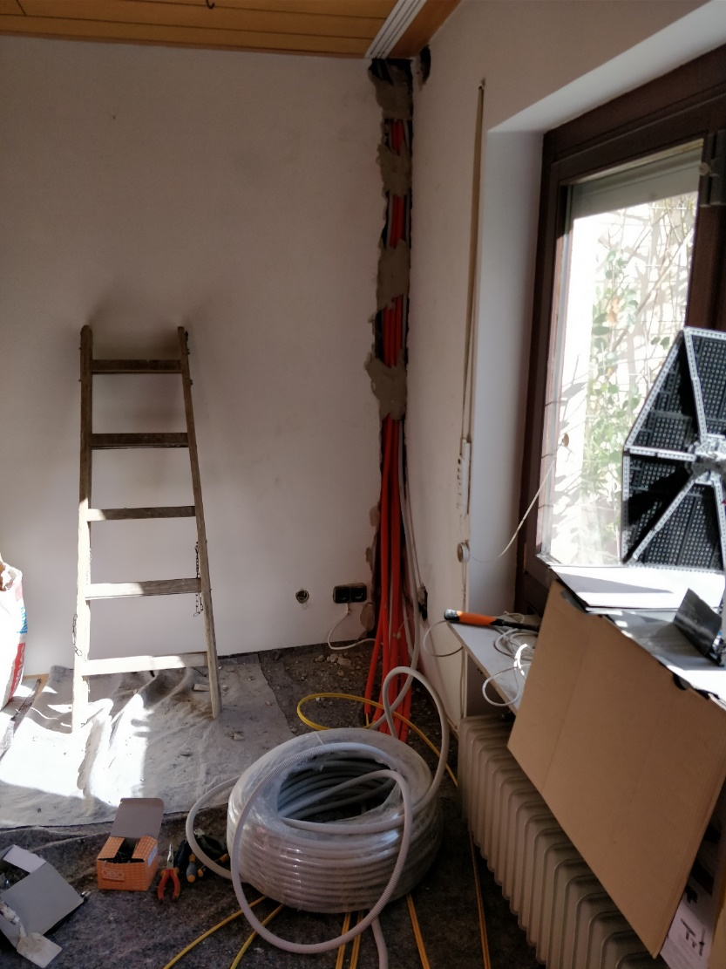
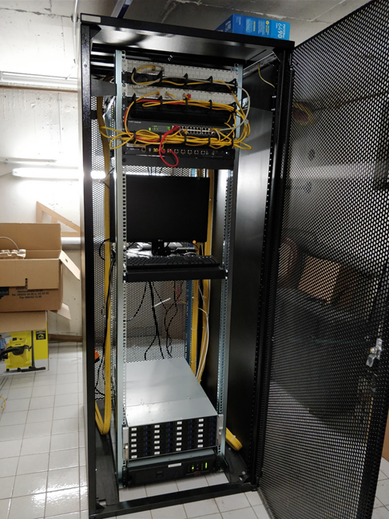
Serverraum

Slide 7
Ausbildung
Glück & Kanja Consulting AG
20 Jahren durchgehend Microsoft Gold Partner
Focus auf Office365 und Microsoft Produkte
Eines der ersten Cloud Fist Unternehmen
Softwareentwicklung, Consulting und IT-Ops
Abschluss bei der IHK Offenbach 2013 als FiSy

Slide 8
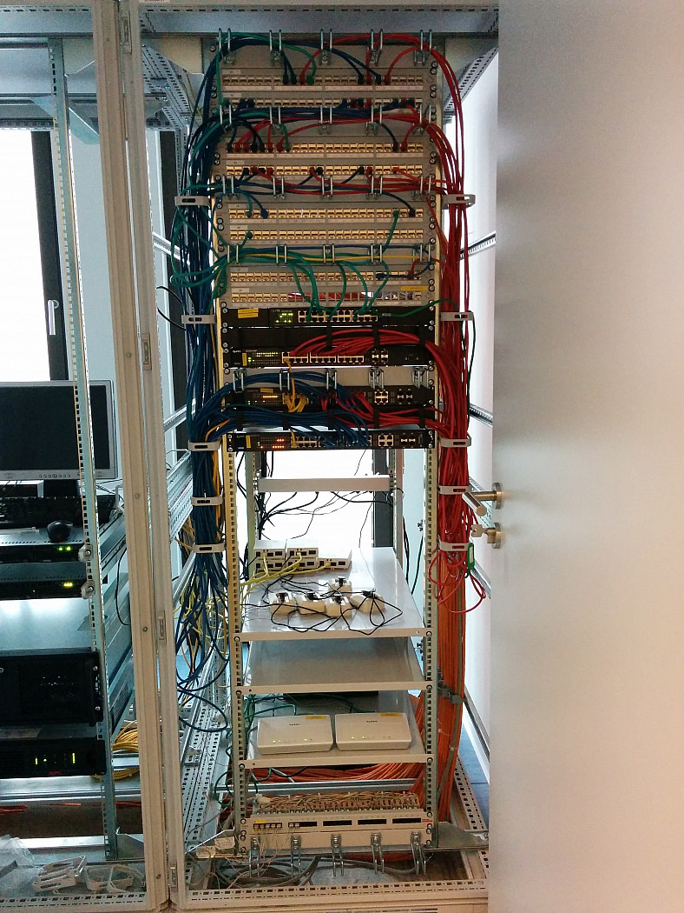
Treml & Sturm Datentechnik
Full Service IT-Systemhaus
Datacenter Cage in Frankfurt
Außendienst im ganzen Rhein/Main Gebiet
Vertrieb von PCs, IP-Telefonanalagen, Zubehör
Datacenter Dienstleistungen (Hosting & Housing)

Slide 9
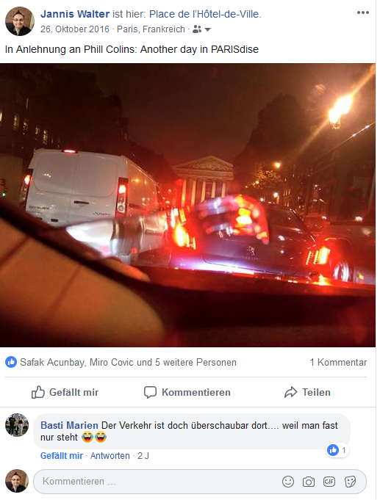
Amazon Webservices Frankfurt
Gründung und Aufbau des FRA Clusters
Wartung und Erweiterung des Rechenzentrums
Server & Netzwerk Troubleshooting
Netzwerkänderungen, Projektarbeiten, Prozessdefinition
Neubau von Rechenzentren und Erweiterung von bestehenden
Internationale Projektführung, Zusammenarbeit und Management
Rechenzentrumsbau und Ausstattung von Mumbai 2015, London 2016, Mailand 2016, Paris 2016, Frankfurt 3. Verfügbarkeitszone 2018, Stockholm 2018
3 ½ Jahre Beschäftigung in einem Amerikanischen Unternehmen (Muss man wollen)

Slide 10
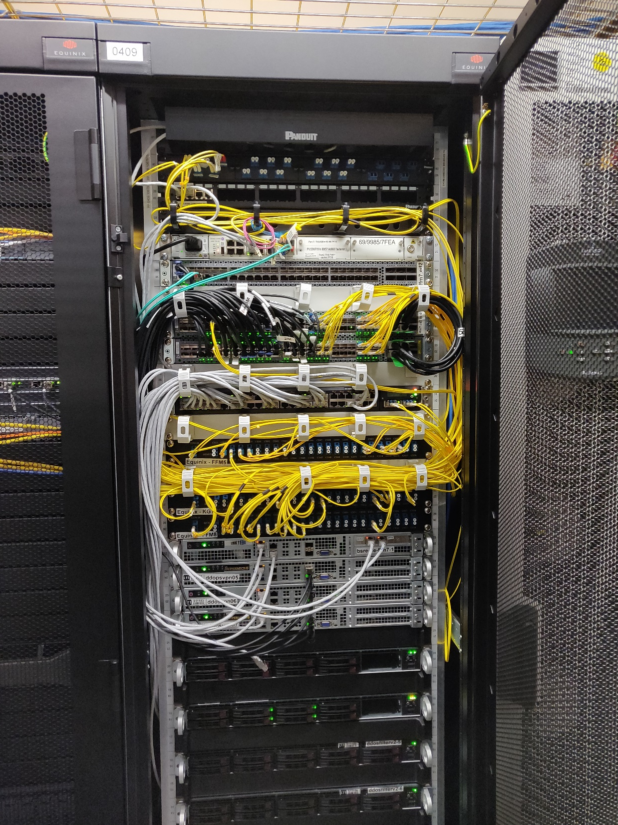
Link11
IT Sicherheitsunternehmen
DDoS Abwehr & WAF
Massives Wachstum
Projektmanagement
Server & Netzwerk Design
Wechselmotivation:
Schlechtes Management

Slide 11
Q & A
Noch Fragen?

